Slide 1



ВСТУП
1
Заняття №1:
СТАЛИЙ РОЗВИТОК І СТАЛЕ СПОЖИВАННЯ
01

Slide 2



1
01
ЩО ТАКЕ СТАЛИЙ РОЗВИТОК І СТАЛЕ СПОЖИВАННЯ
ЩО ТАКЕ СТАЛИЙ РОЗВИТОК?
Сталий розвиток – це такий розвиток суспільства, який задовольняє потреби нинішніх поколінь і
не ставить під загрозу можливості наступних поколінь задовольняти свої потреби

Slide 3
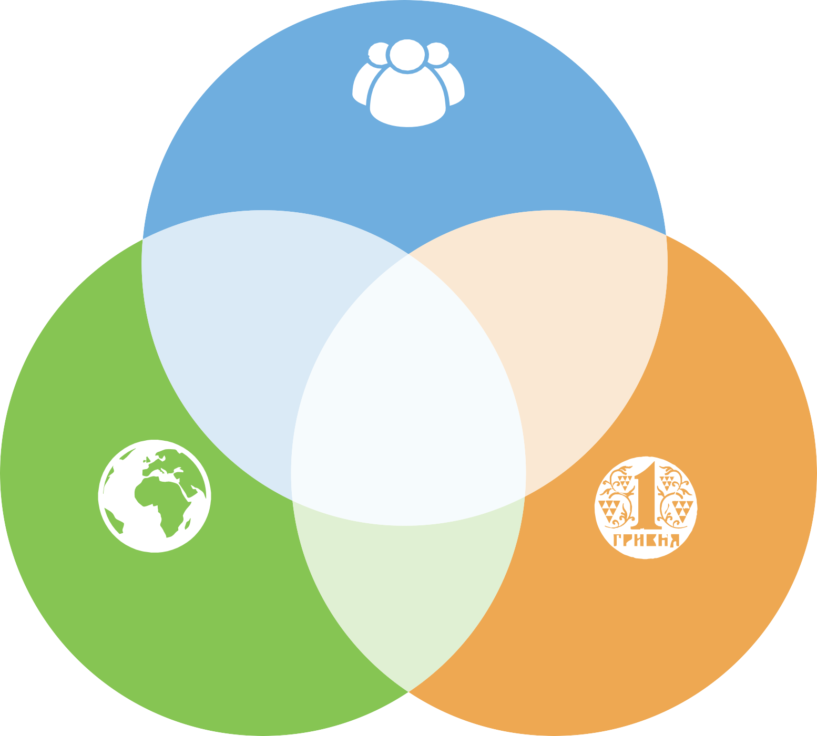
1
01
ЩО ТАКЕ СТАЛИЙ РОЗВИТОК І СТАЛЕ СПОЖИВАННЯ
ЯКІ ЧИННИКИ ВИЗНАЧАЮТЬ СТАЛИЙ РОЗВИТОК?
СУСПIЛЬСТВО
СТАЛИЙ РОЗВИТОК
ЕКОЛОГIЯ
ЕКОНОМІКА

Slide 4






















































1
01
ЩО ТАКЕ СТАЛИЙ РОЗВИТОК І СТАЛЕ СПОЖИВАННЯ
ГЛОБАЛЬНІ ЦІЛІ
офіційно вступили в силу 1 січня 2016 року

Slide 5
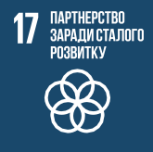
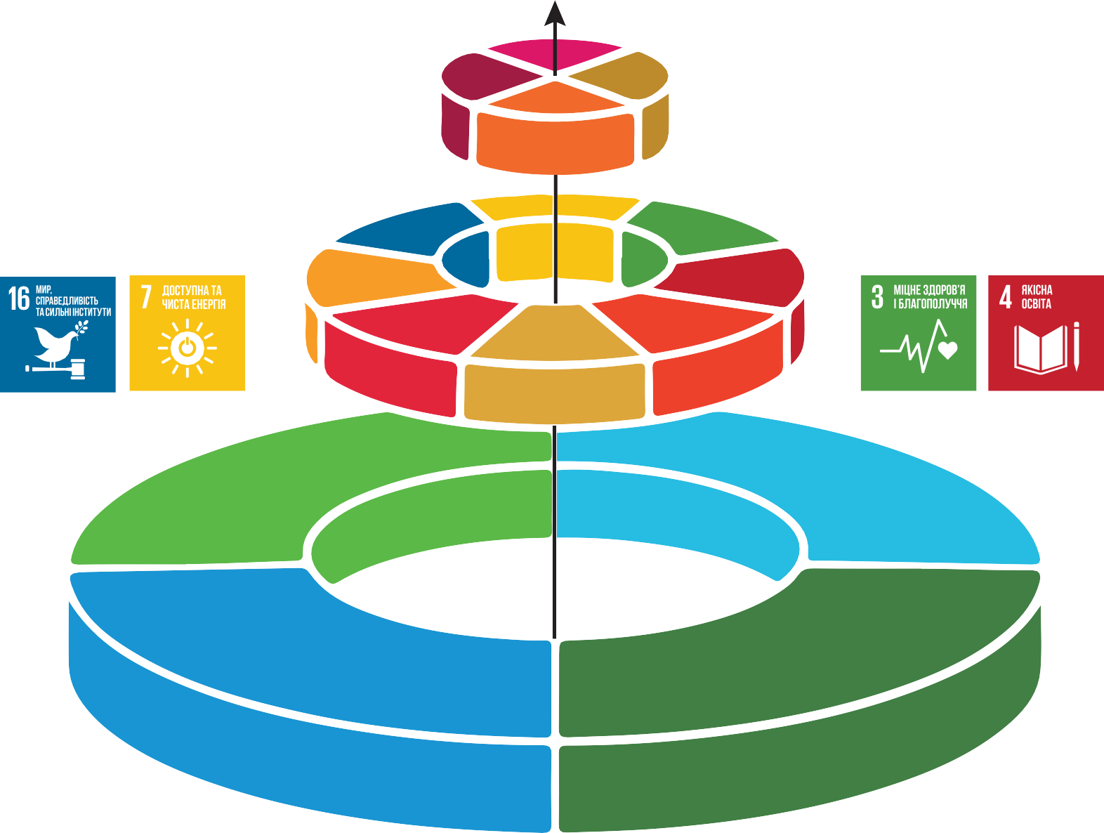
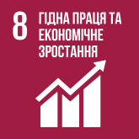


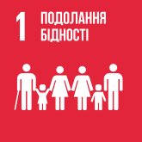
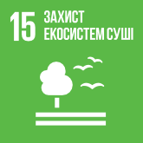
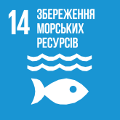


1
01
ЩО ТАКЕ СТАЛИЙ РОЗВИТОК І СТАЛЕ СПОЖИВАННЯ
ЦІЛІ СТАЛОГО РОЗВИТКУ
на період до 2030 р. за окремими сферами
ЕКОНОМІКА
СУСПIЛЬСТВО
ЕКОЛОГIЯ

Slide 6
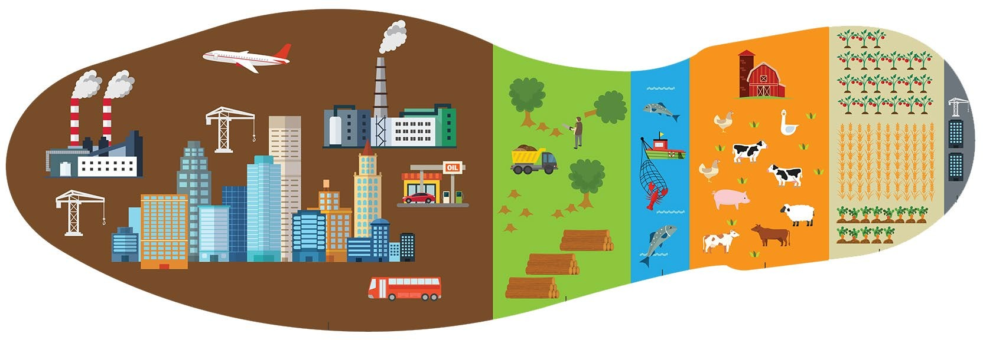
1
01
ЩО ТАКЕ СТАЛИЙ РОЗВИТОК І СТАЛЕ СПОЖИВАННЯ
ЕКОЛОГІЧНИЙ СЛІД – це певна територія Землі, яку використовує та з якої живиться кожна людина
МАЄ БУТИ 1,8 ГА
У 2017 р. в українців складав 3,1- 3, 19 га на людину
= 51 місце серед 149 країн

Slide 7
1
01
ЩО ТАКЕ СТАЛИЙ РОЗВИТОК І СТАЛЕ СПОЖИВАННЯ
НАВІЩО НАМ ПРИРОДА?

Slide 8
1
01
ЩО ТАКЕ СТАЛИЙ РОЗВИТОК І СТАЛЕ СПОЖИВАННЯ
ПІДРАХУНОК
Підрахуйте уважно свій екологічний слід, скориставшись сайтом за адресою:
http://e-comon.org.ua/calc/ecoslid/index.php
Які результати ви отримали?
Як ви до них ставитесь?
Чи можна зменшити екологічний слід? Як саме?

Slide 9
1
01
ЩО ТАКЕ СТАЛИЙ РОЗВИТОК І СТАЛЕ СПОЖИВАННЯ
Починаючи зміни у напрямі сталого розвитку, досліди свій стиль повсякденного життя
Заповни
АУДИТ-ДОСЛІДЖЕННЯ МОГО ВЛАСНОГО СТИЛЮ ЖИТТЯ
ДОДАТОК 1.1

Slide 10







1
01
ЩО ТАКЕ СТАЛИЙ РОЗВИТОК І СТАЛЕ СПОЖИВАННЯ
СТАЛЕ СПОЖИВАННЯ
– це використання товарів і послуг, що задовольняють основні потреби людини підвищують якість її життя Але: мінімально використовують природні ресурси та найменше шкодять людині і довкіллю
ВIДПОВIДАЛЬНЕ СПОЖИВАННЯ
– це стимул сталого виробництва
слайд №10

